Slide 1
Образ Пьера Безухова

Slide 2
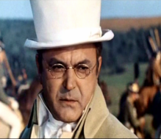
ПЬЕР БЕЗУХОВ — герой романа-эпопеи Л.Н.Толстого «Война и мир» (1863-1869). Прототипами образа служили вернувшиеся из Сибири декабристы, жизнь которых дала Толстому материал для первоначального замысла, преобразовавшегося постепенно в эпопею об Отечественной войне 1812 года. Подобный Пьеру Безухову персонаж есть уже в первоначальном замысле повести о вернувшемся из Сибири декабристе, Петре Ивановиче Лабазо-ве. В ходе работы над набросками и ранней редакцией романа Толстой сменил много имен будущему Безухову (князь Кушнев, Аркадий Безухий, Петр Иванович Медынский). Почти без изменений (по сравнению с замыслом романа) осталась основная сюжетная линия героя: от юношеской беззаботности до зрелой умудренности.

Slide 3
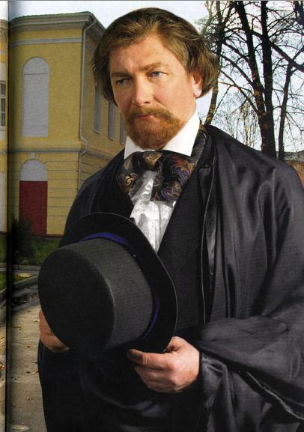
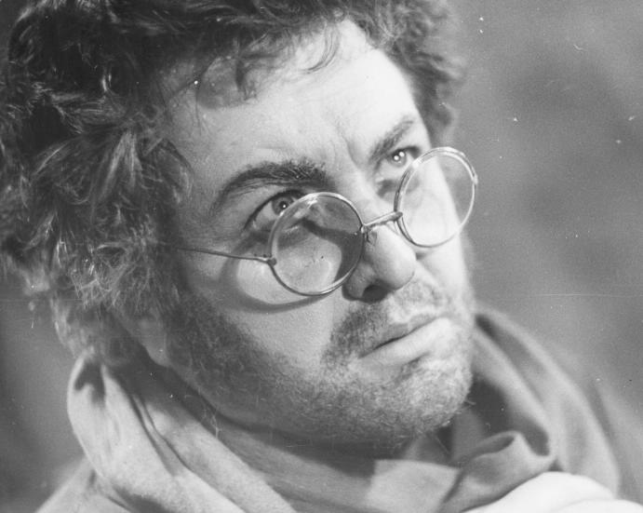
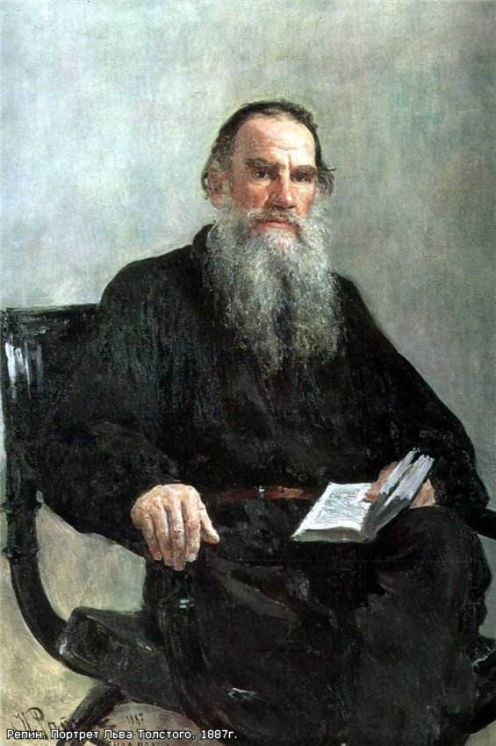
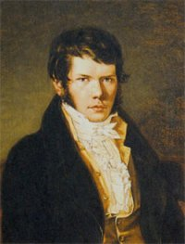

Slide 4
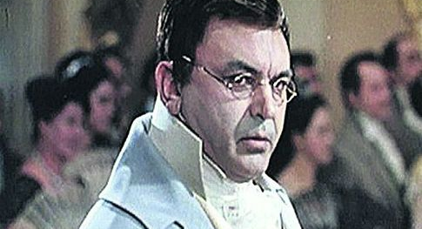
Пьер Безухов — увлекающаяся натура, человек, наделенный мягким и слабым характером, добротой и доверчивостью, но в то же время подверженный бурным вспышкам гнева (эпизоды ссоры и объяснения с Элен после дуэли; объяснение с Анатолем Курагиным после его попытки увезти Наташу). Добрые и разумные намерения постоянно приходят в противоречие со страстями, одолевающими Пьера Безухова, и часто приводят к большим неприятностям, как в случае с кутежом в компании Долохова и Курагина, после которого он был выслан из Петербурга.

Slide 5


Slide 6
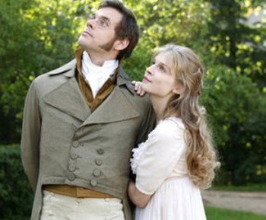
Главный герой романа и один из любимых героев Толстого. Пьер - незаконный сын богатого и известного в обществе графа Безухова. Он появляется практически перед самой смертью отца и становится наследником всего состояния. Пьер очень отличается от людей, принадлежащих к высшему обществу даже внешне. Это "массивный, толстый молодой человек с стриженою головой, в очках" с "наблюдательным и естественным" взглядом. Он воспитывался за границей, получил там хорошее образование. Пьер умен, имеет склонность к философским рассуждениям, у него очень добрый и мягкий нрав, он совершенно непрактичен. Его очень любит Андрей Болконский, считает его своим другом и единственным "живым человеком" среди всего высшего света.

Slide 7
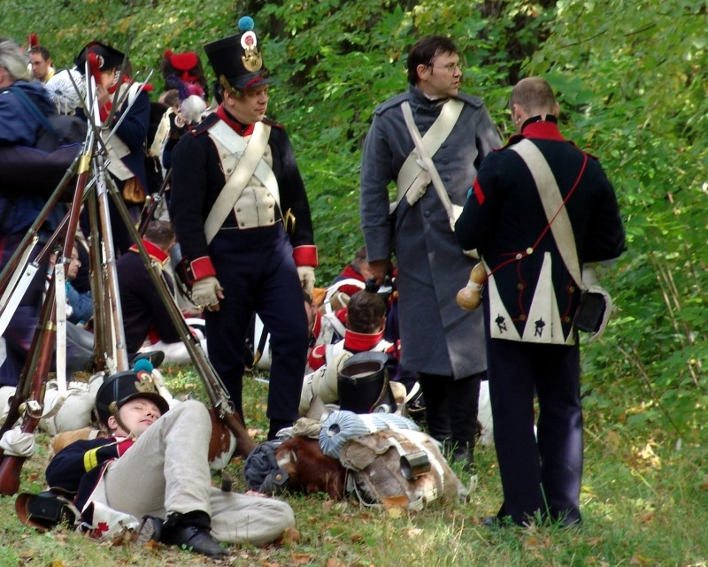
В начале романа мы видим, что Пьер считает Наполеона своим кумиром. После он страшно разочаровывается в нем и даже желает убить. Пьеру свойственны поиски смысла жизни. Именно так он увлекается масонством, но, увидев их фальшь, уходит оттуда. Пьер пытается переустроить жизнь своих крестьян, но у него это не получается из-за его доверчивости и непрактичности. Пьер участвует в войне, не совсем еще понимая, что это такое. Оставшись в горящей Москве, чтобы убить Наполеона, Пьер попадает в плен. Он переживает большие нравственные муки во время казни пленных.

Slide 10
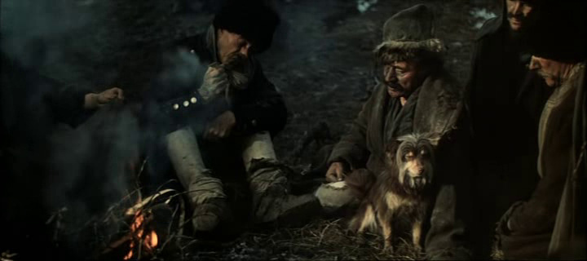
В плену для Безухова открывается новый мир и новый смысл существования: вначале он осознает невозможность пленения не тела, но живой, бессмертной души человека. Настоящее сближение с народом происходит у героя именно в плену, когда он меньше всего об этом думает, но оказывается поставленным судьбой в общее со всем народом положение. Под впечатлением встречи с Каратаевым Пьер Безухов, который раньше «не видел вечного и бесконечного ни в чем», научился «видеть вечное и бесконечное во всем. И это вечное и бесконечное был Бог».

Slide 11
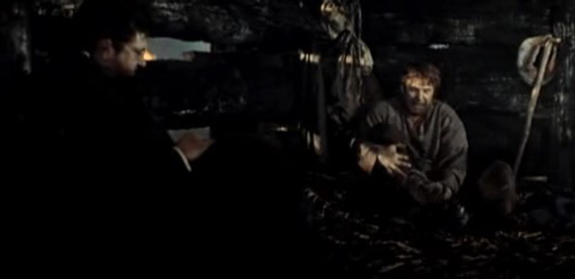
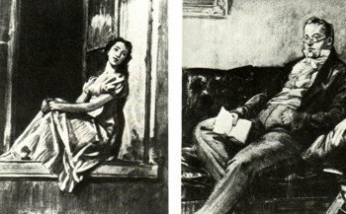
Там же Пьер встречается с выразителем "мысли народной" Платоном Каратаевым. Благодаря этой встрече, Пьер научился видеть "вечное и бесконечное во всем". Пьер любит Наташу Ростову, но та замужем за его другом. После смерти Андрея Болконского и возрождения Наташи к жизни, лучшие герои Толстого женятся. В эпилоге мы видим Безухова счастливым мужем и отцом. В споре с Николаем Ростовым Пьер высказывает свои убеждения, и мы понимаем, что перед нами будущий декабрист.

